Slide 1
Beantragung von LEADER-Mitteln durch die ev. Kirchengemeinde Cadenberge
Winter 2020

Slide 2
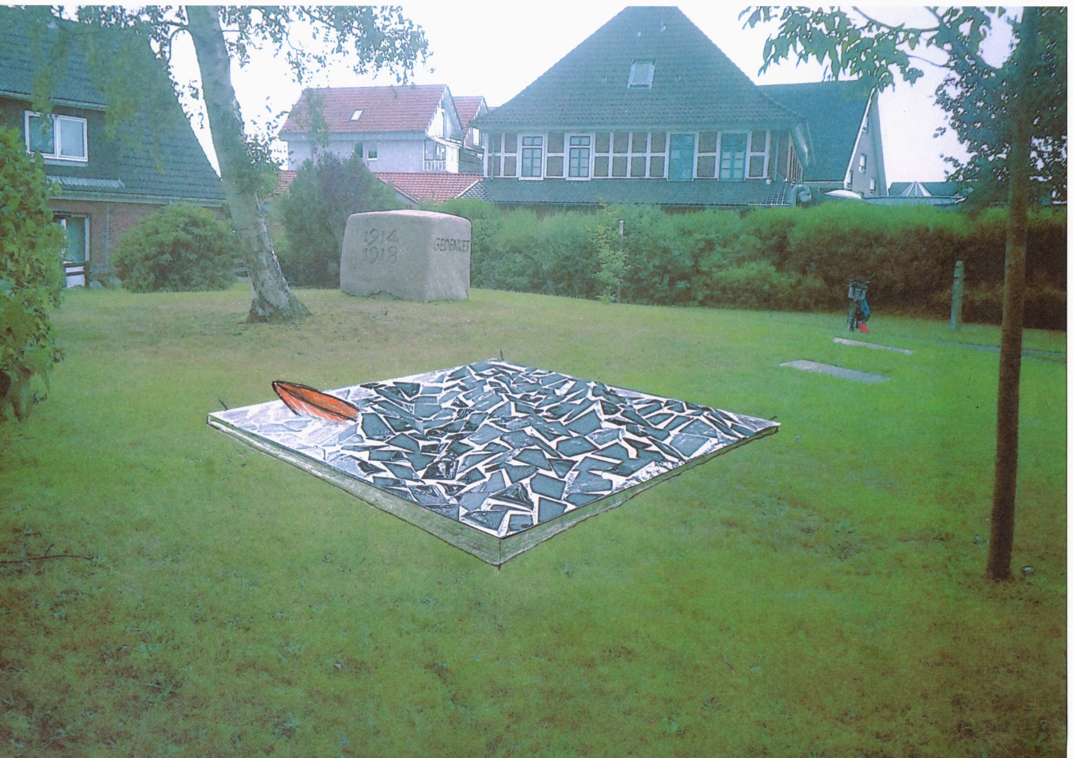
Ein neues Denkmal für Cadenberge
Eine Aktion der Bürgerinitiative Cadenberge Hilft
Zusammen mit der
ev. Kirchengemeinde
St. Nicolai, Cadenberge
Vielen Dank, dass wir unser Projekt hier vorstellen dürfen

Slide 3
2015 wurde in der Sporthalle der BBS Cadenberge eine
Notunterkunft (NUK) für Flüchtlinge eingerichtet
Mehrere hundert Schutzsuchende haben hier nach ihrer Flucht zunächst eine Bleibe gefunden.
Sicherlich auch aufgrund der vielen unterstützenden Hilfen seitens vieler freiwilliger Helfer-Innen aus der Gemeinde und Umgebung entschieden sich die meisten Flüchtlinge, im Ort bzw. in der nahen Umgebung zu bleiben.
Hierdurch entstanden oftmals auch sehr persönliche Beziehungen, bis hin zu Freundschaften.
Diverse Angebote während des Aufenthaltes in der NUK,
ehrenamtlich angeboten
Deutschunterricht – Einführung in die deutsche Sprache
Spiel- + Gesangsgruppen für die Kinder
Spaziergänge und –fahrten in die nähere Umgebung
Besuche im Schwimmbad, Wasserwerk, Heimatmuseum, Waldmuseum, …
Kleiderkammer, die sehr viele Sachspenden von Bürgern erhielt
InCaCa – Besuch des Internationalen Cafés Cadenberge
Einrichtung einer wöchentlichen Nähstube mit Nähkursen
Und vieles mehr

Slide 4
Viele Gespräche wurden geführt, in denen uns natürlich sehr oft die teilweise schrecklichen Erlebnisse während der Flucht geschildert wurden.
Gerade in 2019, also 3-4 Jahre nach der Ankunft hier in Deutschland /Cadenberge wurde immer wieder von der Flucht berichtet.
Mehr und mehr entstand bei uns Paten der Eindruck, dass es einen besonderen Ort des Gedenkens vor Ort geben sollte.
Unser „Patenkreis“ bestand anfangs aus mehr als 60 engagierten Bürgern. Viele konnten die mit der Flucht der „Neubürger“ oft traumatisierten Erlebnisse gut verstehen. Sie selbst waren oftmals als Kinder, oder zumindest ihre Eltern nach dem 2. Weltkrieg als Flüchtlinge hierher gekommen.
So kam die Idee auf, ein Denkmal für alle auf der Flucht, besonders über die Meere gestorbenen Menschen zu errichten.
Die ev. Kirchengemeinde Cadenberge - der Kirchenvorstand fasste den einstimmigen Beschluss, dieses neue Denkmal direkt neben den bestehenden Denkmälern zum 1. und 2. Weltkrieg neben der Kirche zu errichten.

Slide 5
In dem Kunstpädagogen und bildendem Künstler Michael Bungard aus Oberndorf fanden wir schnell einen erfahrene, kreativen Partner.
Erste Ideen wurden entwickelt, wieder verworfen, die jetzt geplante Form des Denkmals entstand.
So etwa wird es einmal aussehen.

Slide 6
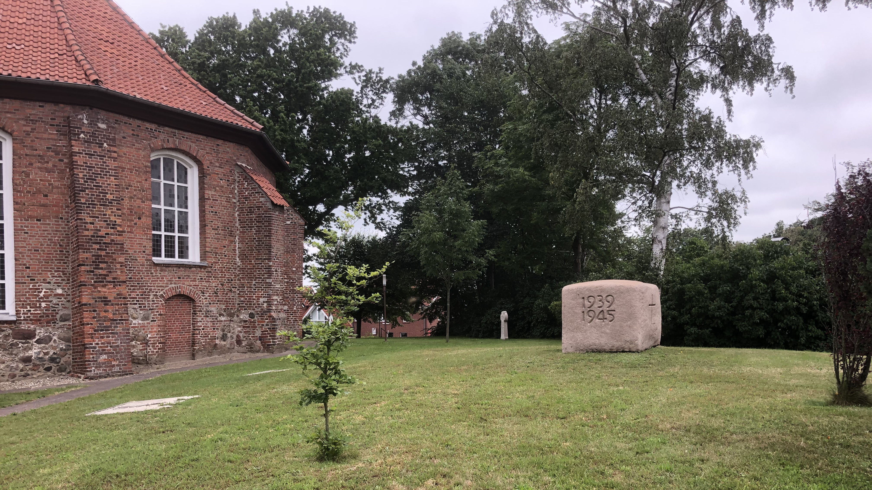
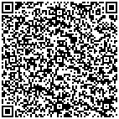
Info

Slide 7
Wir wollten von Anbeginn
Hier lebende Flüchtlinge und deren Kinder aktiv einbeziehen
Ebenso interessierte Bürgerinnen und Bürger
Die örtliche Schule Am Dobrock als Partner gewinnen und auch
Unsere BBS aktiv beteiligen
Wir mussten aber auch rechtzeitig sehen, ob eine Umsetzung überhaupt realisiert werden kann
Wir benötigen die Grabsteine (rechtzeitig besorgen)
Müssen in Erfahrung bringen, wie die Grabsteine (Granit) gespalten werden können
Brauchen das Eichenholz für das Schiffsteil (frisch geschlagen, damit es von den Schülern besser bearbeitet werden kann)
Für günstige Transportmöglichkeiten sorgen (Teilweise sehr schwere Steine)
…
Andererseits müssen wir beachten
Dass wir die finanziellen Mittel rechtzeitig akquirieren
Der Bevölkerung die Möglichkeit geben sich finanziell solidarisch zeigen zu können
Vorhandene kulturelle Fördermöglichkeiten nutzen
Das Projekt aber noch nicht konkret begonnen werden darf, um die Sparkassenförderung und LEADER-Mittel erhalten zu können.

Slide 8
Zur Vorbereitung unseres Projektes haben wir bisher
4 Workshops mit Schüler*Innen der Schule Am Dobrock durchgeführt und aus Eigenmitteln finanziert, damit die Schüler*Innen für die Erstellung des stilisierten Holzschiffes aus Eichenholz ertüchtigt werden konnten.
Durch Schüler*Innen der Schule Am Dobrock im Rahmen des Schulunterrichtes den Anfangsbuchstaben des Wortes „Mensch“ in verschiedenen Sprachen herausfinden und zu Papier bringen lassen
Mit den örtlich zuständigen Friedhofsverwaltern Kontakte bzgl. der Grabsteine aufgenommen
Schon 15 Grabsteine für uns gesichert
Verschiedenste Versuche der Spaltung der Grabsteine vorgenommen
Ein „Versuchsfeld“ im Maß des geplanten Kunstwerkes auf einem Privatgrundstück in den geplanten Ausmaßen aufgebaut, um die etwaige Anordnung der gebrochenen Grabsteinteile zu versuchen
Kontakte zu infrage kommenden Steinmetzen aus der Umgebung, die die Gravuren auf den „Bruchsteinen“ vornehmen könnten aufgenommen.
Wir sind seit einiger Zeit dabei, Schmieden als Partner zu gewinnen, die die beabsichtigte Umrandung des Denkmals mit einem breiten „Eisenband“ vornehmen könnten.
Alle bisherigen, das Projekt vorbereitende Maßnahmen, haben wir aus Eigenmittel finanziert.

Slide 9
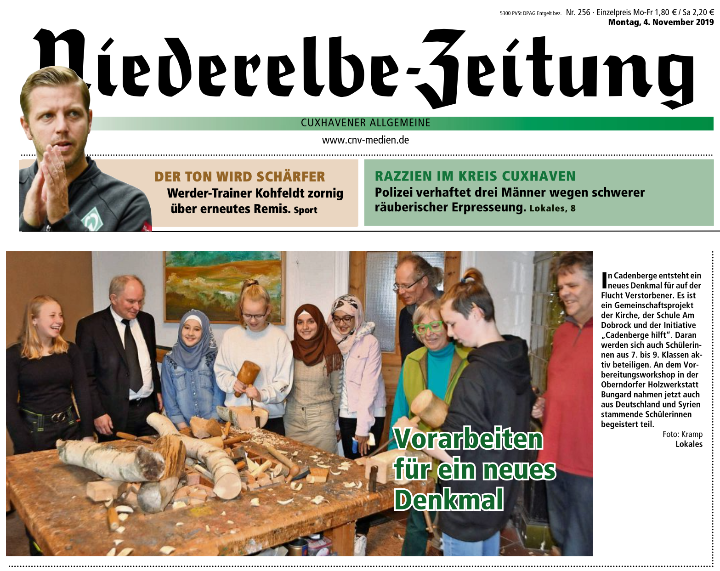
Hier einige Fotos von den Workshops

Slide 10
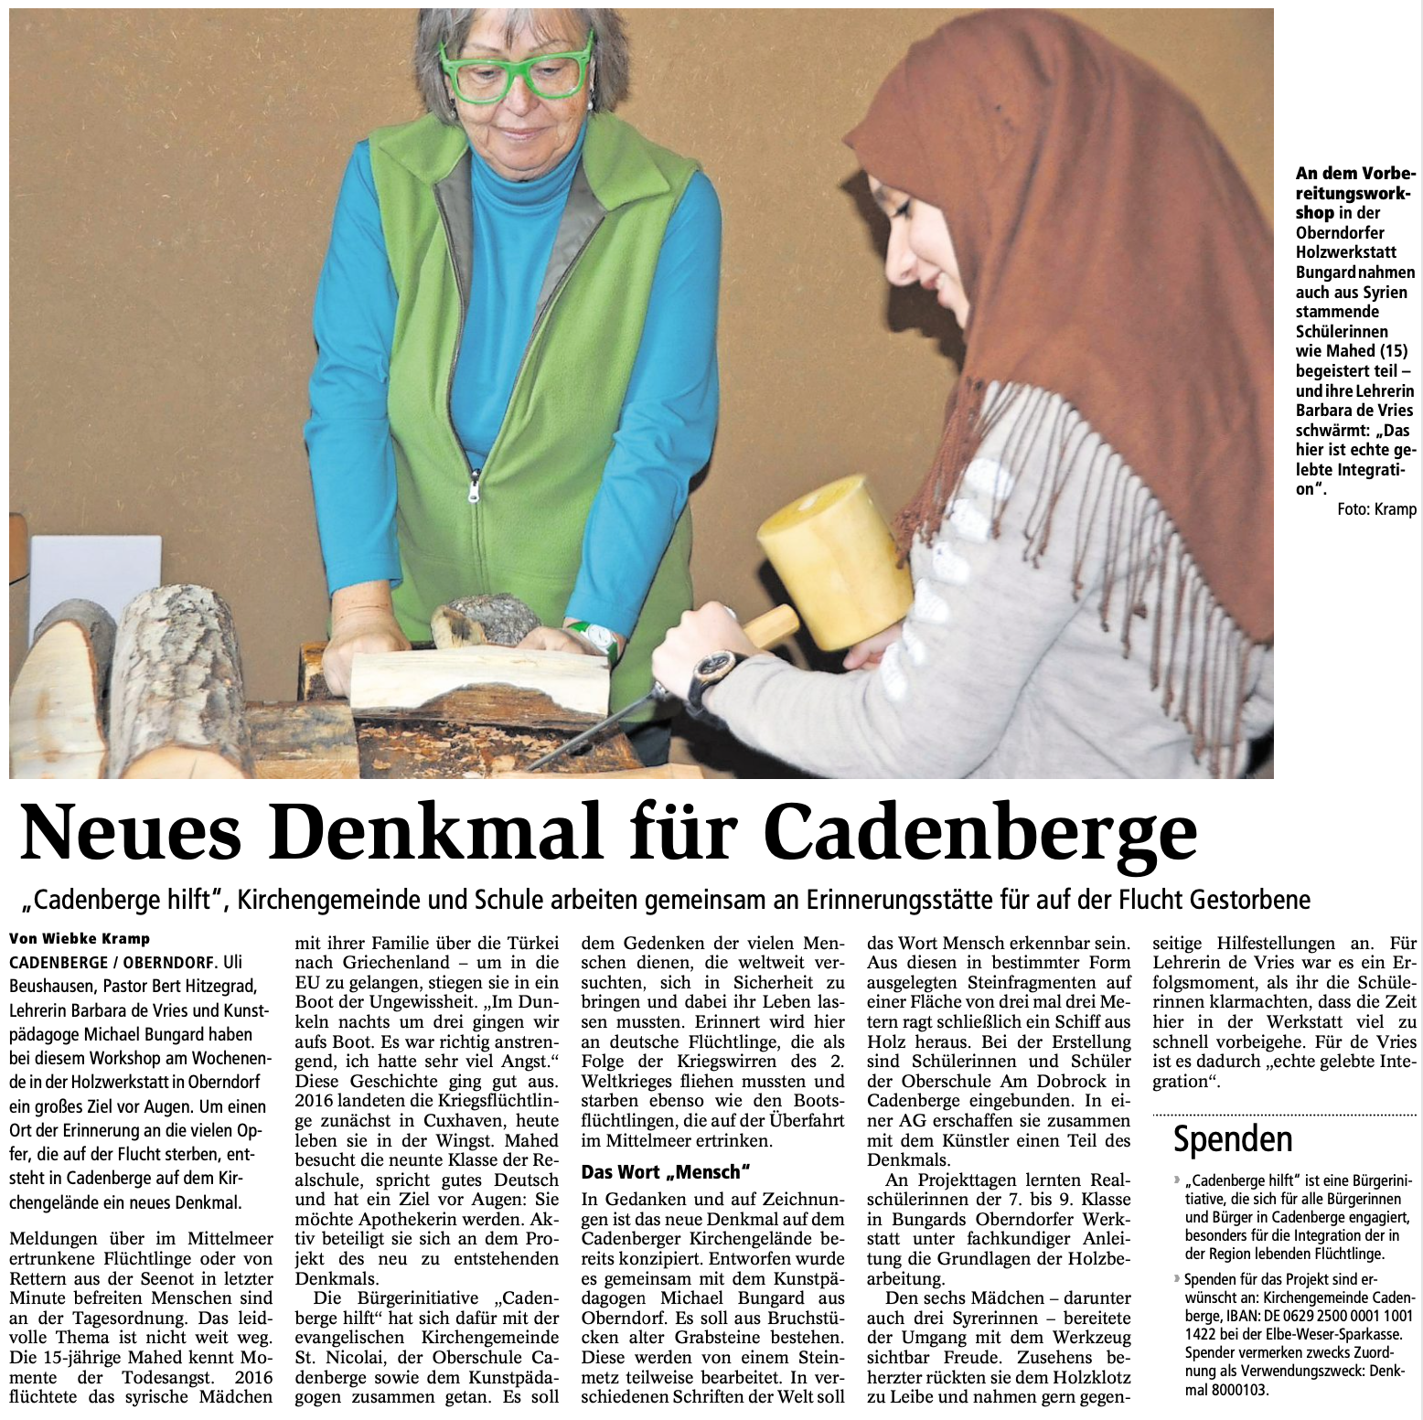

Slide 11
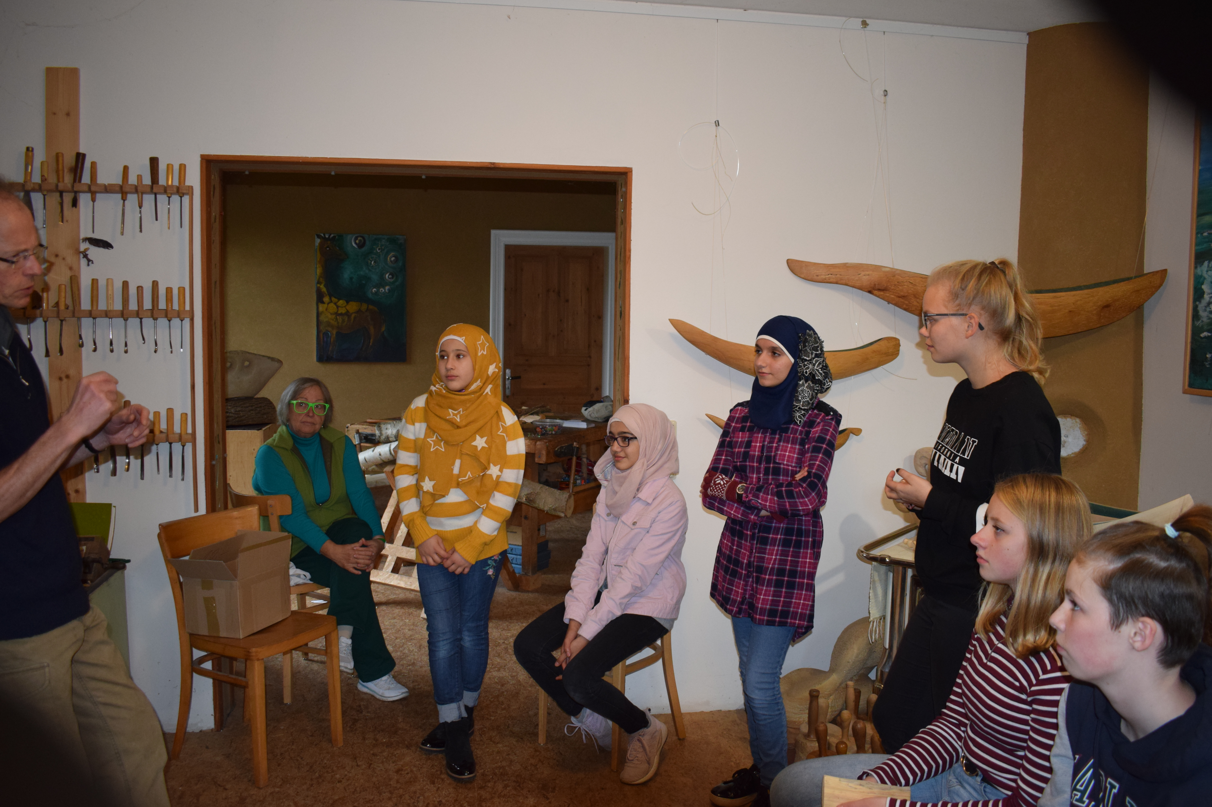
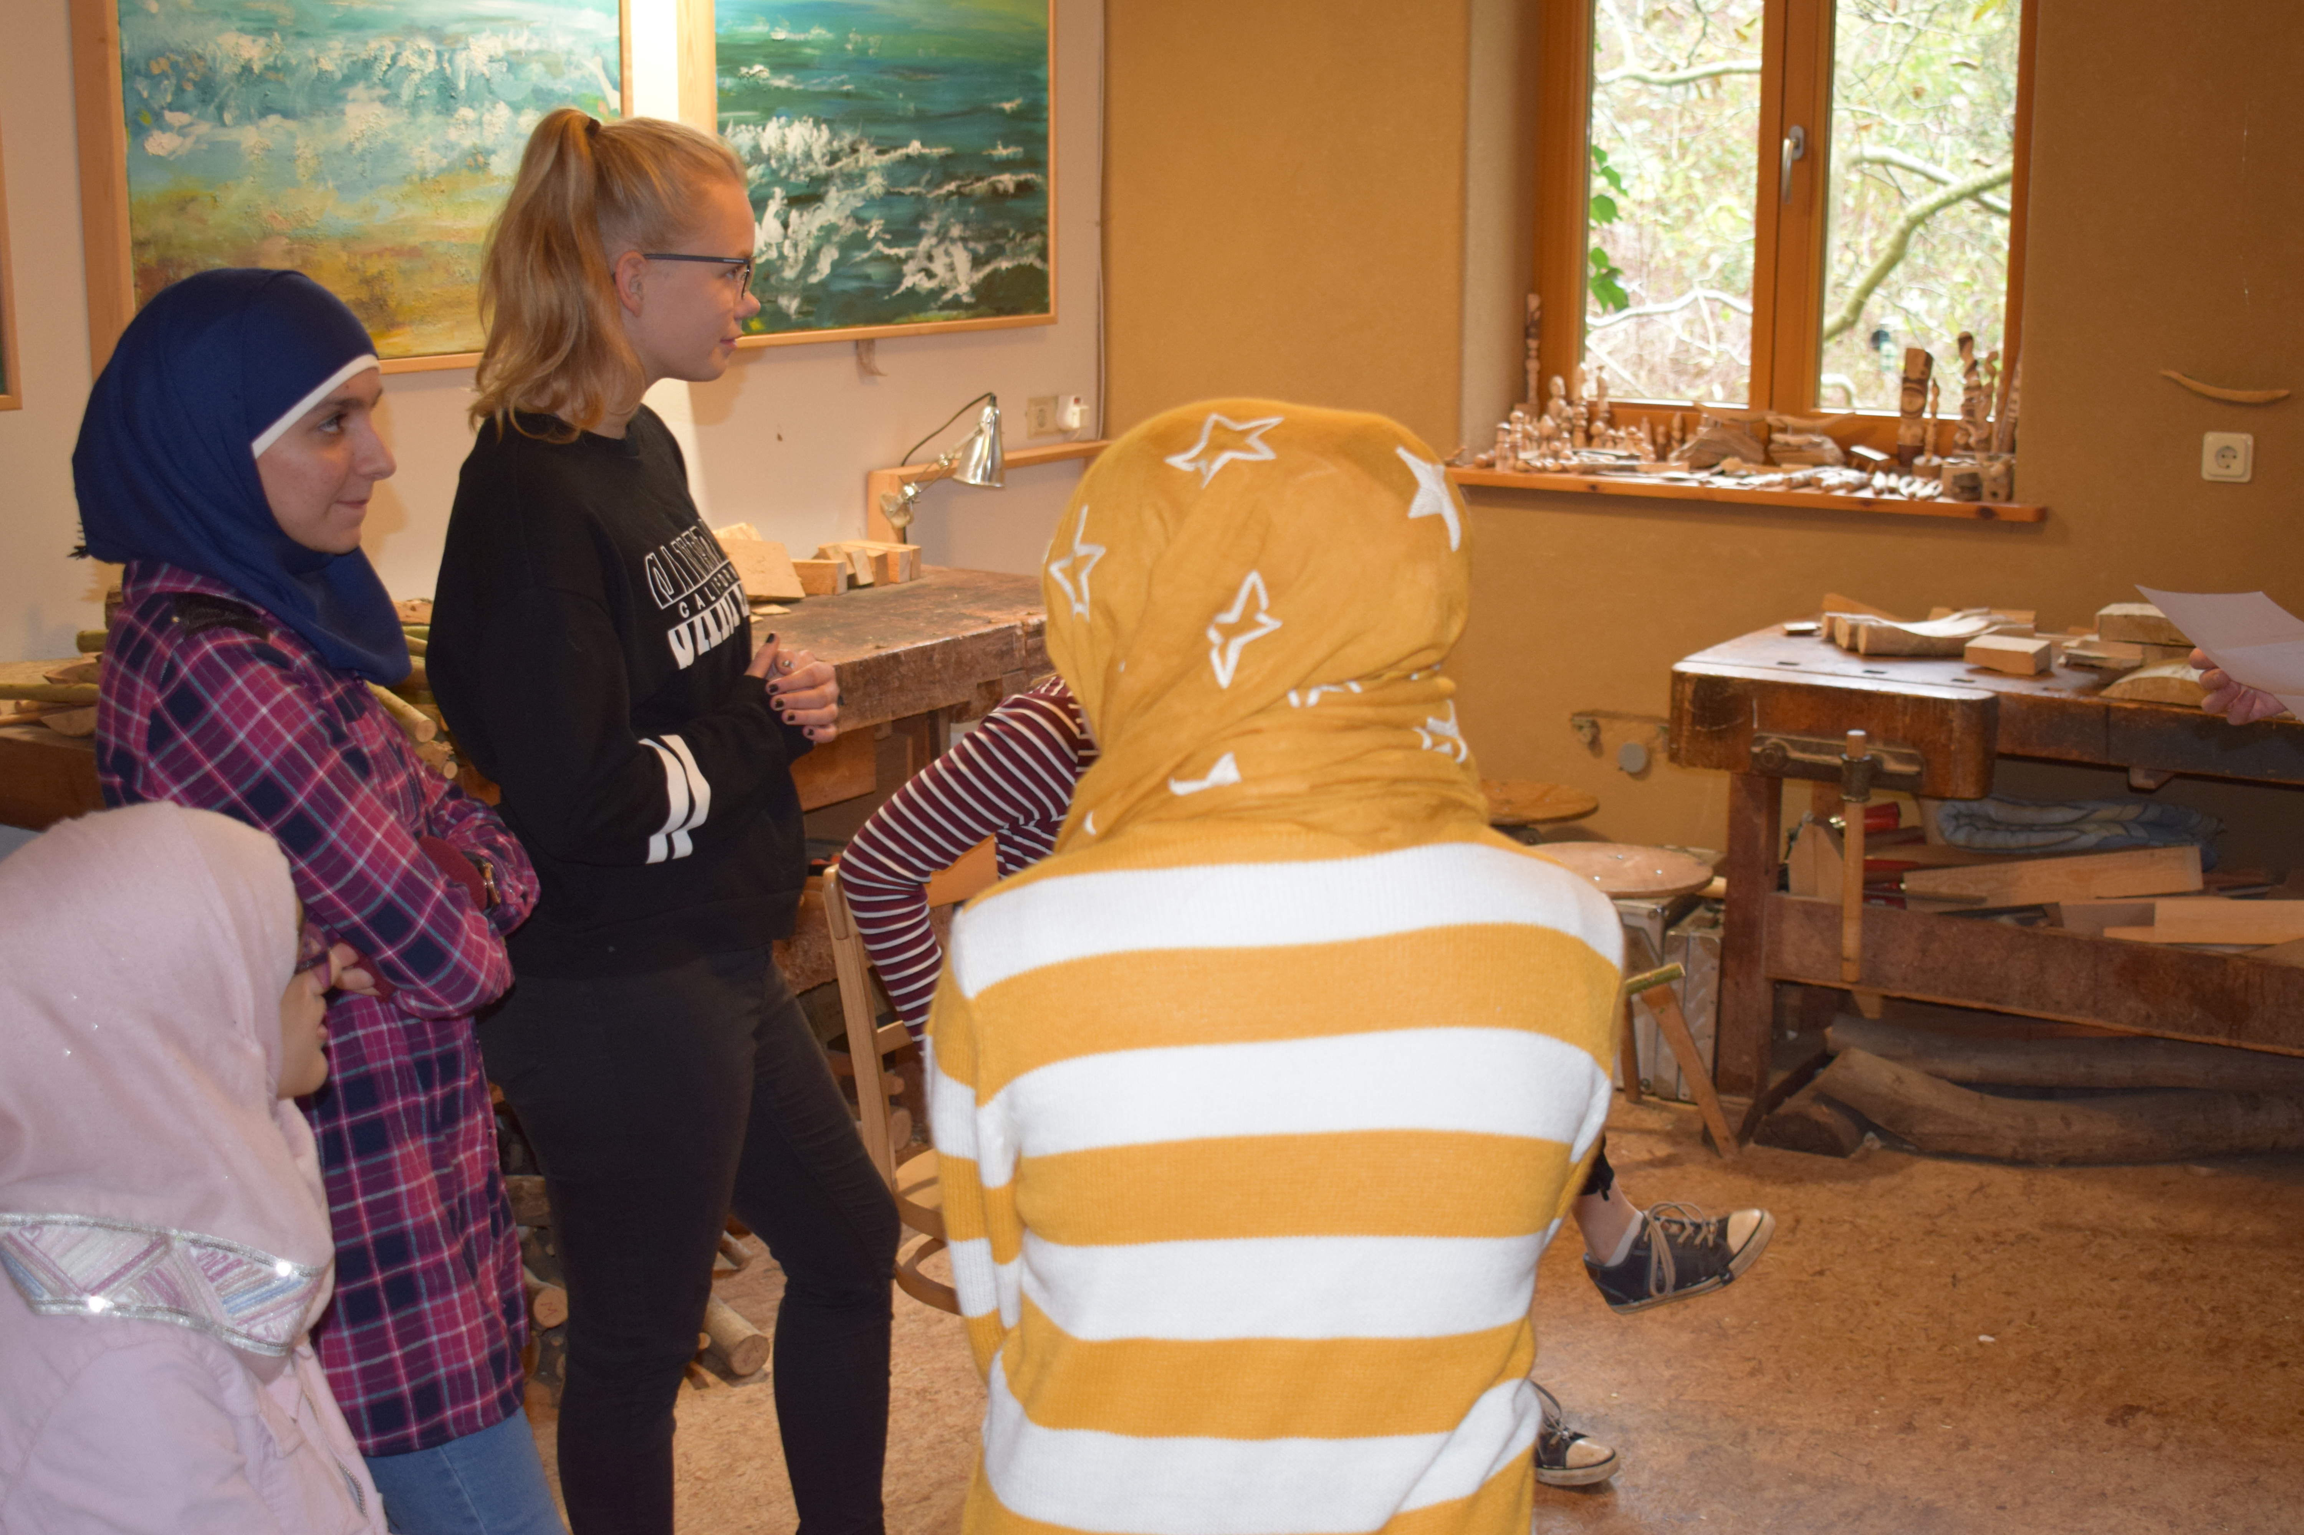
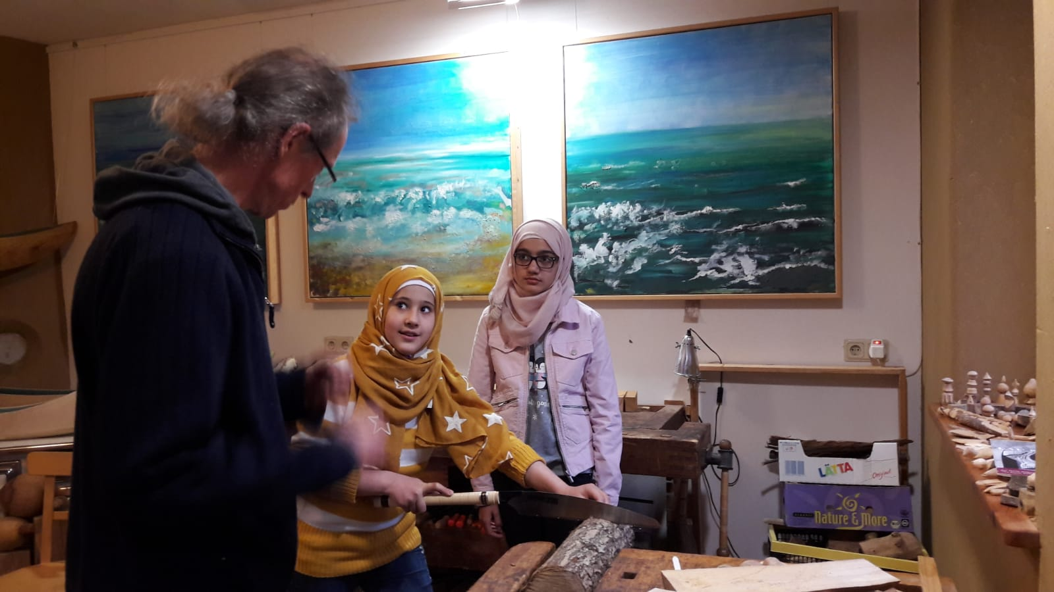
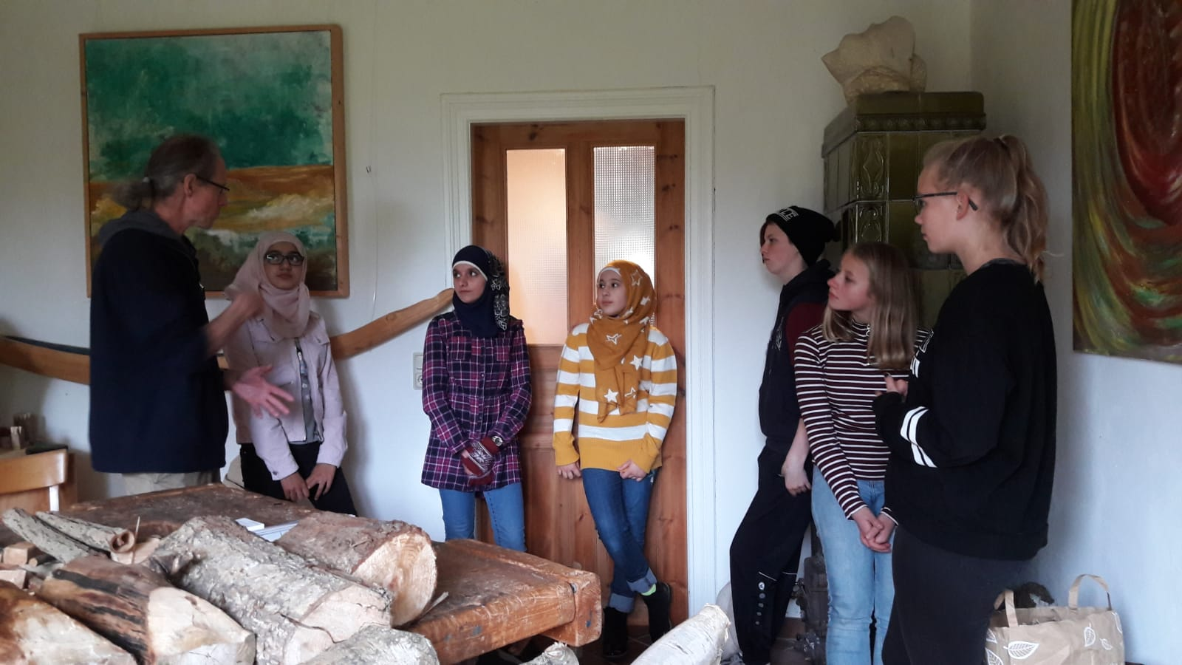

Slide 12
Einweihung des Denkmals
Mit einem gesonderten Gottesdienst soll das Denkmal kirchlich eingeweiht werden.
An den Gottesdienst wird sich eine offizielle Einweihung anschließen
Finanzierung
Es ist uns mit der Zeit erst immer deutlicher geworden
Dass unser ursprünglich angenommener Kostenaufwand doch erheblich höher liegen wird, als wir zunächst dachten
Wir gehen jetzt davon aus, dass wir mit Kosten von über 7500,– € am Ende rechnen müssen
Die Kulturstiftung der Elbe-Weser Sparkassen hat uns auf unseren Antrag 2000,-- Euro zur Unterstützung bewilligt
Bewohner*Innen aus unserem Sozialraum haben bisher (Stand: 1.2.2020) 970,-- Euro gespendet.
Es bleiben somit 4530,--€ offen, hier wären dann auch die Kosten des Einweihungsgottesdienstes / Einweihungsfestes eingeschlossen

Slide 13
Wir bitten Sie sehr
um Ihre Unterstützung

Slide 14
Vielen Dank für Ihre Aufmerksamkeit

Slide 15
Für etwaige Fragen
stehen wir hier
gern zur Verfügung

